Slide 1

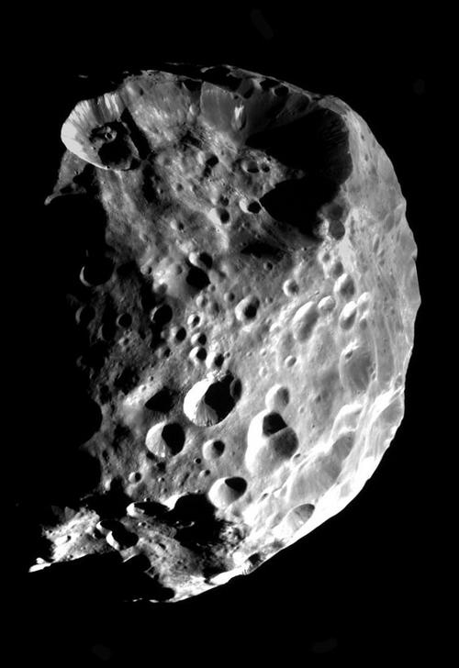



Astrometria e Ocultações Estelares de Satélites
Irregulares
Altair Ramos Gomes Júnior
Marcelo Assafin
Laurène Beauvalet
Roberto Vieira Martins
Júlio Ignácio Bueno de Camargo
Josselin Desmars
Felipe Braga Ribas
Bruno Eduardo Morgado
Alex Dias Oliveira
Gustavo Benedetti Rossi
Phoebe (Cassini)

Slide 2
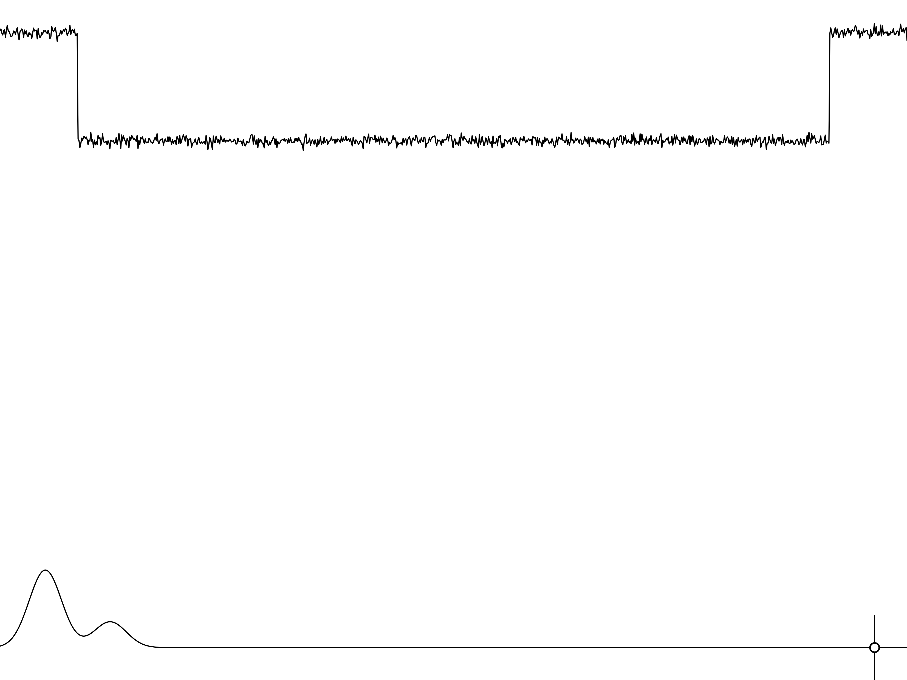
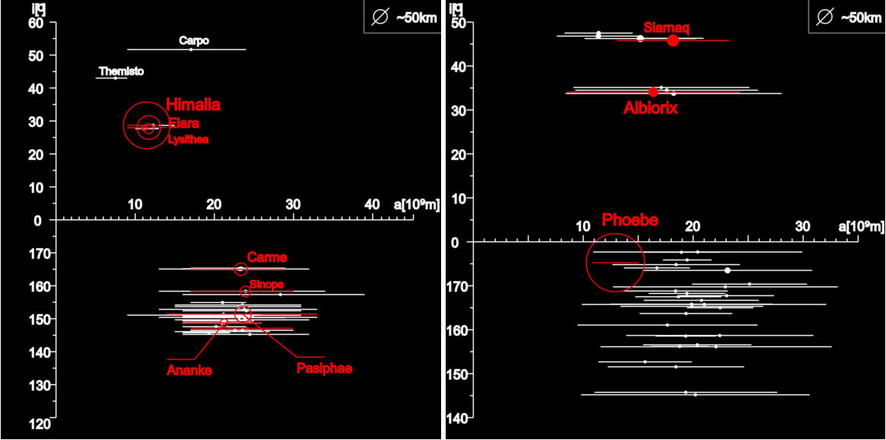
Satélites Irregulares
Satélites de Júpiter
Satélites de Saturno
Notes:
Descrever eixos
Distantes
Excentricidade alta
Inclinação alta
Tamanhos estimados pequenos
Retrógrados
Grupos orbitais
Comparação com os regulares

Slide 3
Satélites Irregulares
Provavelmente capturados pelos planetas gigantes;
Possível origem comum aos Objetos Trans-Netunianos (Jewitt et al., 2007);
Apenas Himalia, Phoebe e Nereida foram observados por sondas;
Estudos mostram que os satélites irregulares tem cores semelhantes a asteroides tipo C, P e D ou a Centauros e TNOs.
Notes:
Nesse contexto pretendiamos apenas melhorar as efemérides, agora queremos fazer ocultações

Slide 4
Astrometria
Observações feitas no OPD, ESO e OHP entre 1992 e 2014;
3 sítios, 5 telescópios, mais de 10 câmeras e mais de 10 filtros;
Mais de 8000 posições identificadas onde 6523 selecionadas como boas posições.

Slide 5
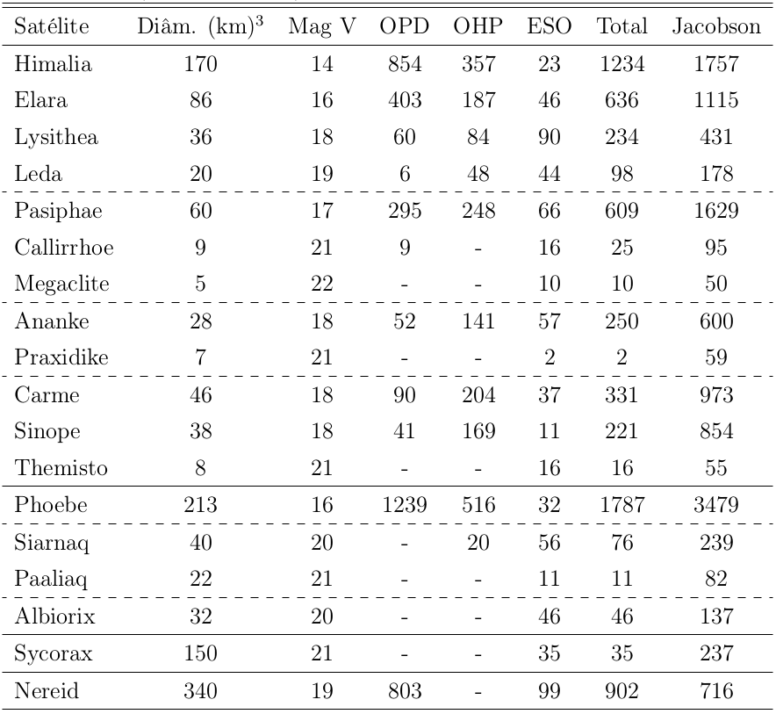
Resultados

Slide 6
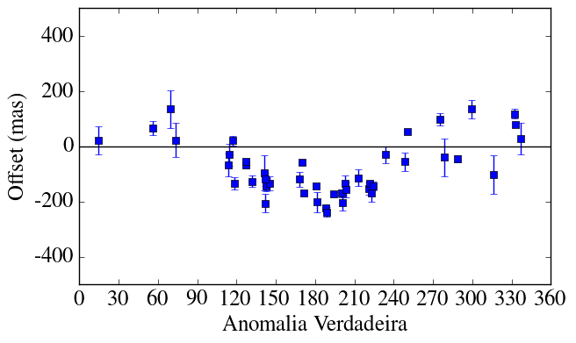
Resultados - Carme

Slide 7
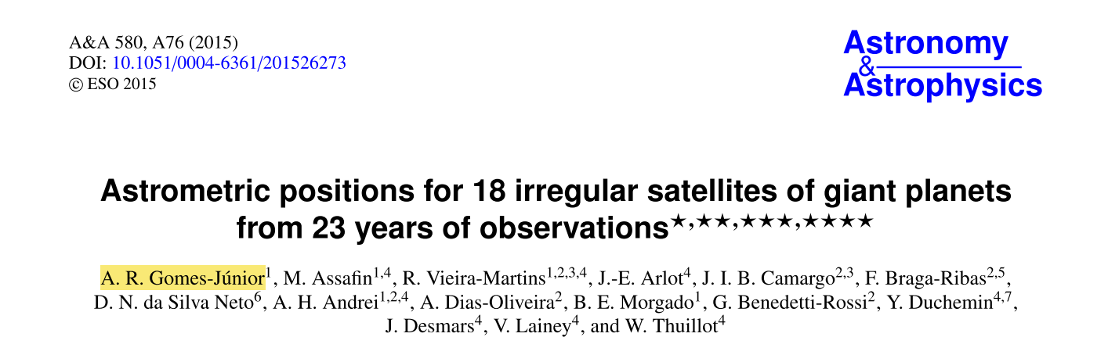
Resultados

Slide 8
Ocultações Estelares de Satélites Irregulares

Slide 9
Predições
Predição de ocultações para 8 satélites de Júpiter (Himalia, Elara, Pasiphae, Sinope, Lysithea, Carme, Ananke e Leda), Phoebe, Nereida e Tritão;
Estrelas do catálogo UCAC4 e WFI para Tritão e Nereida;
396 eventos identificados entre Janeiro de 2016 e Dezembro de 2017.
Notes:
Para Nereida foi utilizado o catálogo WFI
Após meados de 2016 teremos o catálogo GAIA

Slide 10
Efemérides dos satélites de Júpiter (STE)

Slide 11
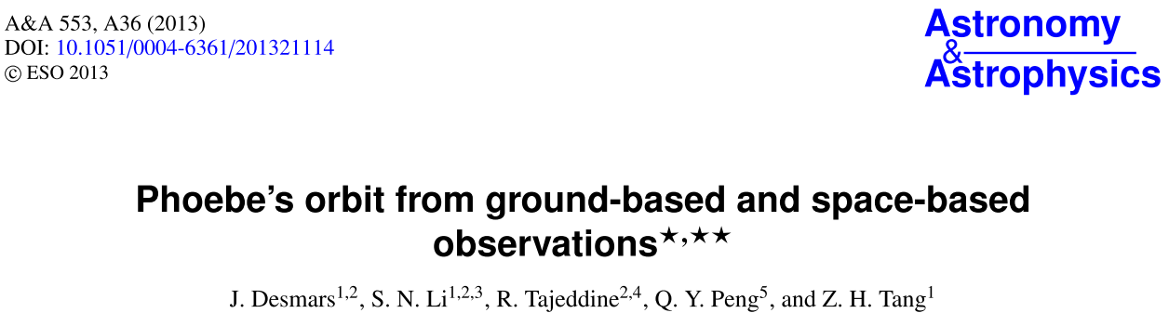

Slide 12
Efemérides de Tritão e Nereida
Tritão: Emelyanov et al. (2015)
Nereida: Emelyanov et al. (2011)

Slide 13
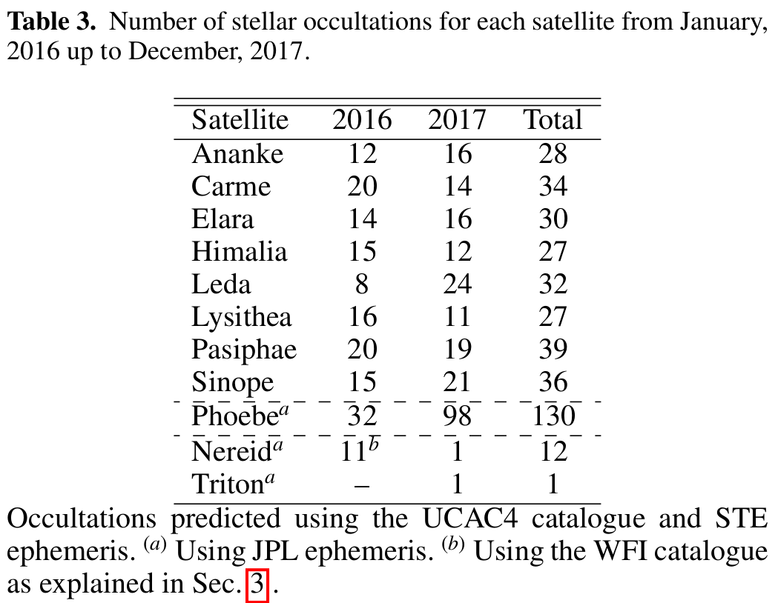
Predições

Slide 14
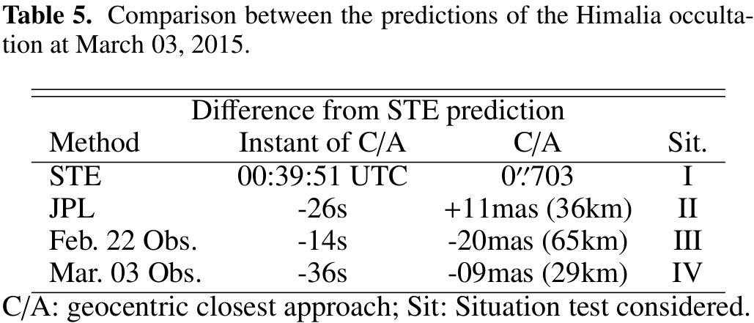
Teste de Ocultação

Slide 15
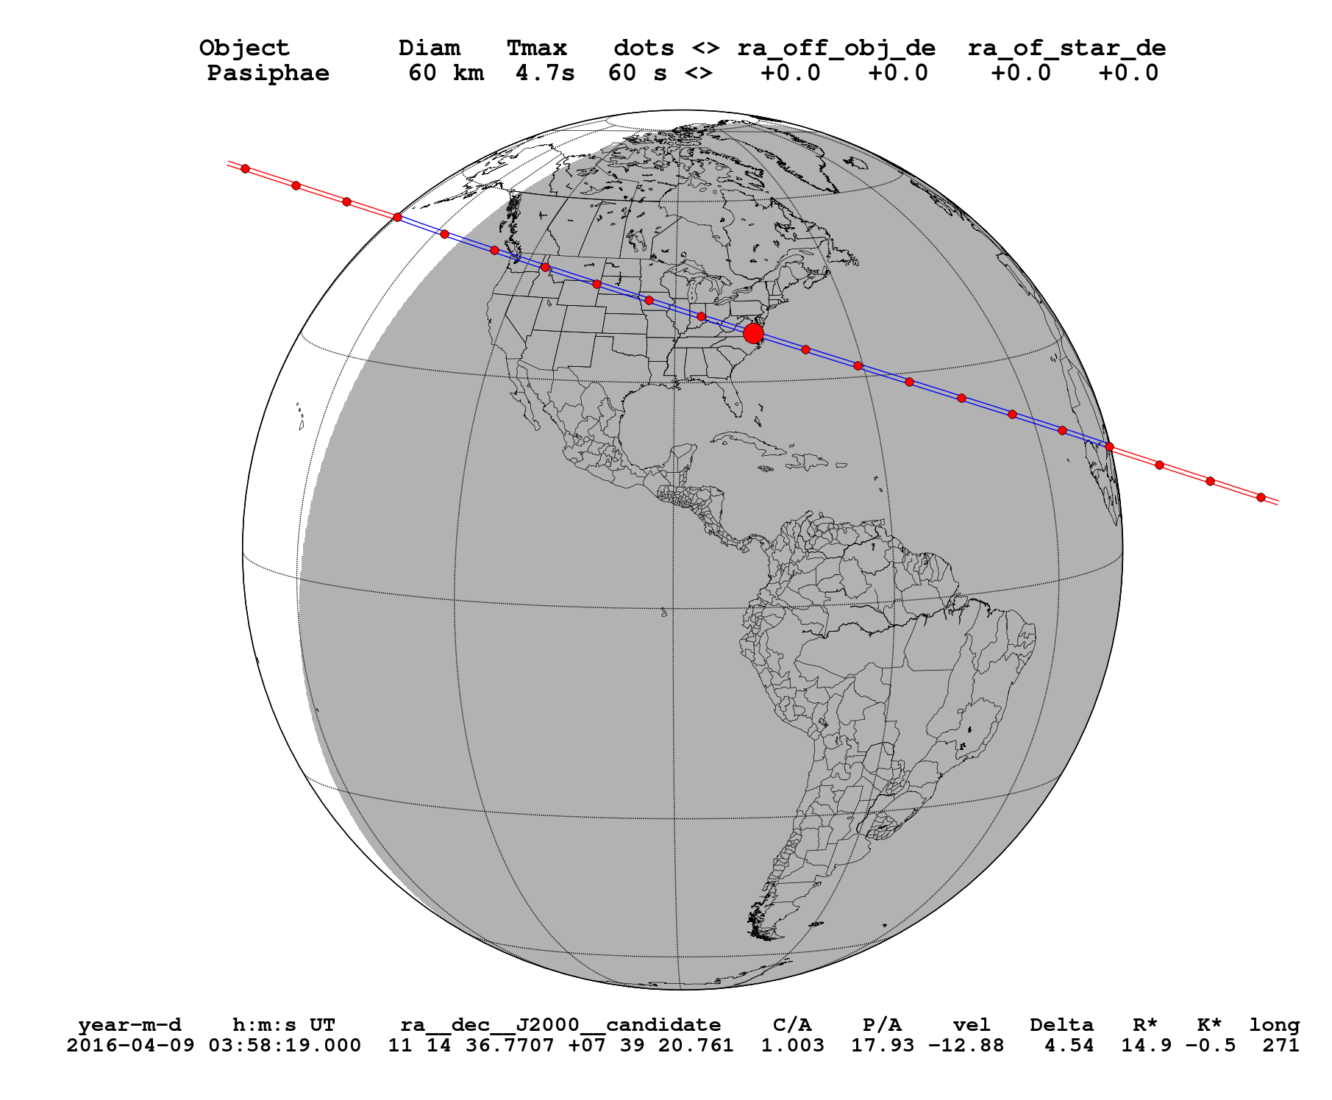
Pasiphae

Slide 16
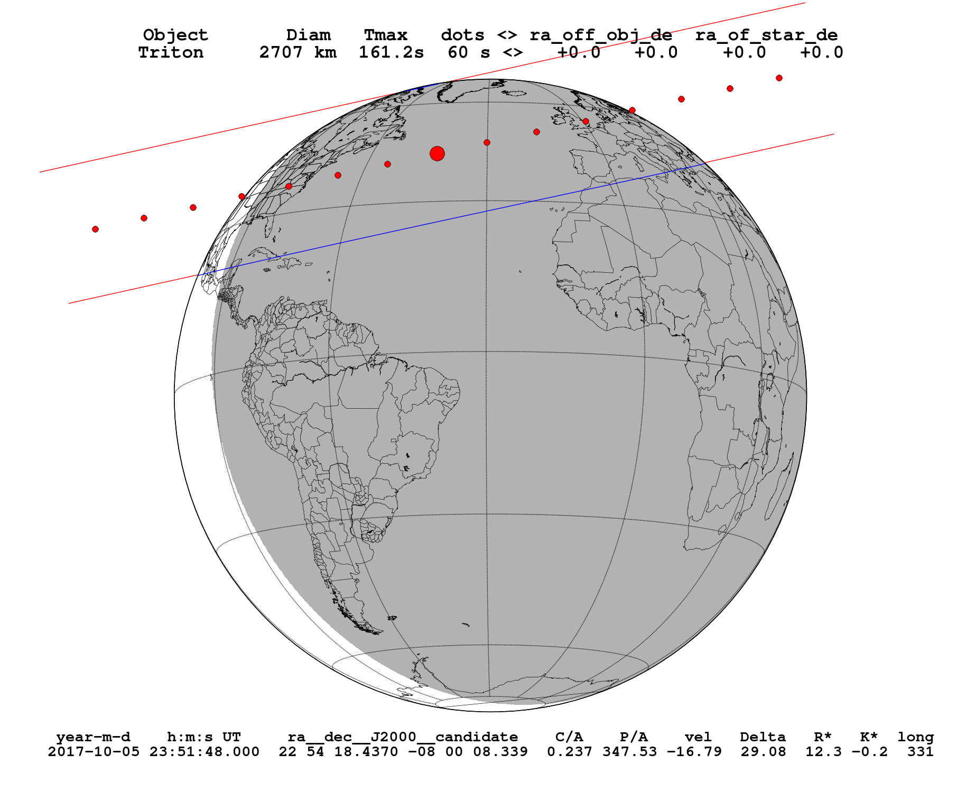
Tritão

Slide 17
Obrigado

